Slide 1
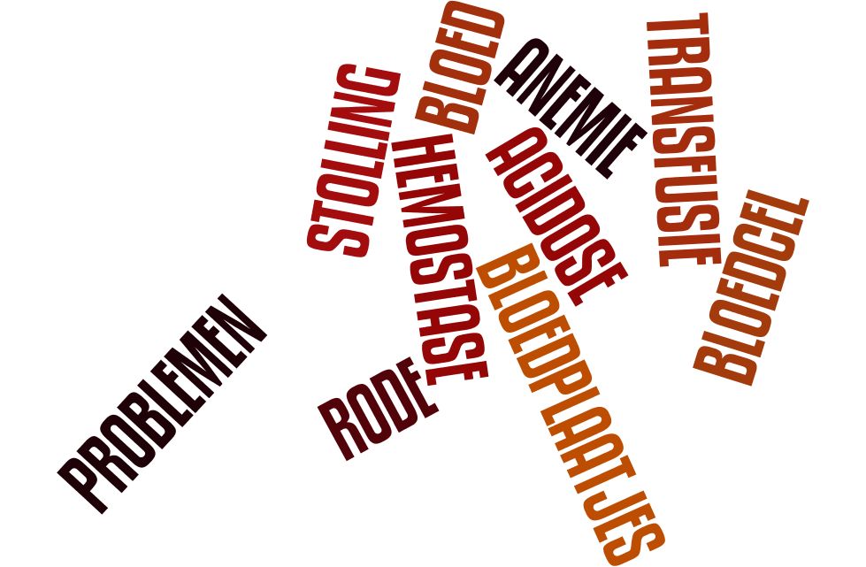
Klinisch redeneren
Bloed

Slide 2
Casus Marshyla
Zorg dat je alle begrippen kent
Welke EWS score?
Welke bloedwaarden zijn afwijkend en wat betekent dit?
Wat zou de diagnose kunnen zijn?

Slide 3
Mogelijke diagnoses
Mogelijke diagnoses:
anemie, sikkelcelanemie, leukemie
Leukemie heeft echter een zeer verhoogd aantal leukocyten, daarnaast vaak sprake van infecties (CRP verhoogd), blauwe plekken door bloedingen, slijmvliesbloedingen en een vergrote milt en lymfeklieren (geen vergrote lever)

Slide 4
Casus
Marshyla heeft sikkelcel anemie
Erfelijk en alleen bij mensen met een donkere huidskleur, komt veel voor in Afrika
Rode bloedcellen zijn misvorm, sikkelvormig, waardoor laag Hb
Pijn in de botten
Kleine bloedvaten raken verstopt

Slide 5
Behandeling sikkelcelanemie
Er is geen specifieke behandeling voor sikkelcelanemie. Patiënten moeten beschermd worden tegen infecties (door de vergrote milt zijn deze patiënten gevoelig voor infecties)
Bij elke ziekenhuisopname door een uitbraak van de klachten is intensieve pijnbestrijding en infectiebehandeling nodig.
De enige radicale therapie bestaat uit stamceltransplantatie, waarbij de complete bloedcelaanmaak vervangen wordt door die van een donor. Deze behandeling heeft veel bijwerkingen en risico's en is voor lang niet iedereen mogelijk.

Slide 6
Mogelijke interventies Marshyla
Hematoloog in consult
Starten met infuus, NaCl, naast de LAC om het bloed ‘dun’ te houden
Transfusie volgens protocol, controles volgens protocol
Start vochtbalans
O2 i.v.m. benauwdheid en saturatie 94%
Start medicatie
(fraxiparine ivm stollingsgevaar en foliumzuur voor de aanmaak van witte en rode bloedcellen )
Rust
Warmte bieden ivm pijnlijke gewrichten
Pijnmedicatie (intensief!)
Stamceltransplantatie

Slide 7
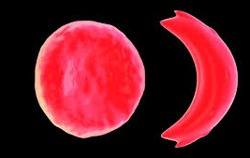
Sikkelcelanemie
https://www.youtube.com/watch?v=mrZ_eFgo1Yw&list=PL7aumOSii_Cmjsp5ChGfx7Dx4eofEdx4n&index=3

